Slide 1
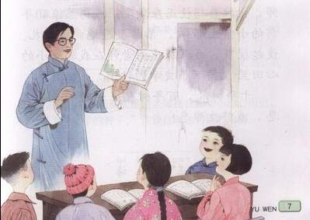
师恩难忘

Slide 2
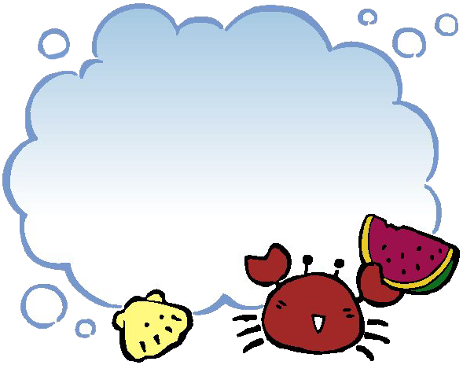

读读写写
lǎo chuī xiē dāo huǎng
姥姥 炊烟 歇歇脚 念叨 恍如
xǐng zī zhàng
惊醒 滋润 拐杖
zhēng tǒng zhǔ huì
正月 捅了我一下 拄着 教诲

Slide 3

兄描娓姥叨
恍杖恭

Slide 4


在四年的学习生活中，你一定遇到过几位好教师，他们一定给你留下了深刻的印象，回忆一下，他们为什么使你难忘？
下面我们就来听一听著
名作家刘绍棠对儿时老师的
回忆。今天我们来学习第一
课《师恩难忘》。

Slide 5
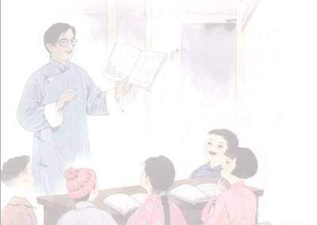
★本课主要讲了一件什么事？
作者上小学的时候，有一位教他语文的田老师，这位老师在上课的时候总是把课文编成一个个有趣的故事讲给同学听，正是这些故事如春雨滋润着作者，使他走上了文学创作的道路。

Slide 6

师恩难忘
读题，你想知道什么呢？
师恩难忘，是怎样的“难”忘？在课文中是怎么表达的？

Slide 7
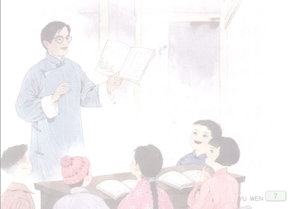
谈起往事，我深深感谢老师在我
那幼小的心田里，播下了文学的种子。

Slide 8
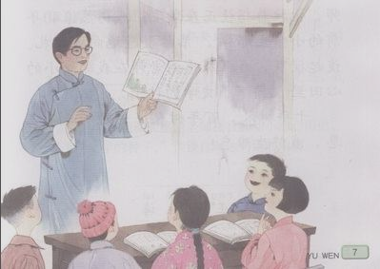

Slide 9

田老师是怎样给我们讲课的?作者是怎样听课的？找出关键词语或语句？
他先把这首诗念一遍，又连起来讲一遍，然后，编出一段故事，娓娓动听地讲起来。
娓娓动听：形容说话不倦或说话动听。

Slide 10
我听得入了迷，恍如身临其境。田老师的 声音戛然而止，我却仍在发呆，直到三年级的学兄捅了我一下，我才惊醒。
身临其境：好像亲自到了那个地方。

Slide 11
田老师每讲一课，都要编一个引人入胜的故事。”
引人入胜：把人带到美妙的地方。

Slide 12
我在田老师那里学习四
年，听了上千个故事，这
些故事有如春雨点点，滋
润着我。

Slide 13
田老师教课独特，善于用故事吸引学生的注意，这与什么有关？
他的口才、文笔都很好。
你能用一些成语来形容他的口才或文笔很好吗？
才思敏捷、下笔成文、才学出众

Slide 14
★田老师是个怎样的老师？
★他到底是怎样用一个个故事滋润着“我” 的呢？

Slide 15
1.读一读，想想那些句子反映了“我”难忘田老师的教诲之恩？
2.为什么说田老师在“我”幼小的心灵里“播下了文学的种子”呢？

Slide 16
十年树木，百年树人。老师的教诲之恩，我终生难忘！
最后一自然段，与标题有何关系？
与课题相照应，揭示主题。

Slide 17

理清课文层次
2、课文有几部分？各部分讲了么 ？
第一段（1-2）“我”到邻近的一所乡村小学读书及学校的概况。
第二段（3-7）写开学头一天，田老师根据一首小诗编了一段有趣的故事，后来每讲一课都是如此。
第三段（8-9）写“我”感激老师的教诲之恩，并终身难忘。

Slide 18
读读填填
春雨点点 恭恭敬敬 娓娓动听 身临其境
引人入胜 深深感谢 戛然而止
十年树木 百年树人
（1）他先把这首诗念一遍，又连起来讲一遍，然后，编出一段故事，____地讲起来。我听得入了迷，恍如____。田老师每讲一课，都要编一____的故事。
（2）我仍然象40年前的小学生那样， ____地向他行礼。

Slide 19
总结全文 课外延伸
1.学完课文你认为田老师是个怎样的老师 ？
2.说一说，这节课你最深的感受是什么？
3.你想对教过你的老师说几句话吗 ？

Slide 20
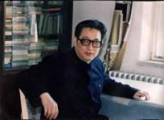
刘绍棠，中国当代著名作家。13岁开始就发表作品，20岁成为中国作家协会最年轻的会员，被誉为中国文坛的“神童作家”。长篇小说《京门脸子》获北京优秀长篇小说奖。《敬柳亭说书》获首届中国大众文学奖。《蒲柳人家》获全国优秀中篇小说奖。多部中、短篇小说被译成英、法、德、俄、日、西班牙、泰国、孟加拉、阿尔巴尼亚文出版。

Slide 21
1、学完本文，你有哪些收获？
2、教师节即将来临，你准备怎样表达你对老师的尊敬和感激。

Slide 22
结语：从幼儿园到现在，有多少老师教过我们，我们的成长和进步离不开老师的辛勤教育，所以同学们要尊重每一位老师，不要忘记老师的教诲之恩。

Slide 23
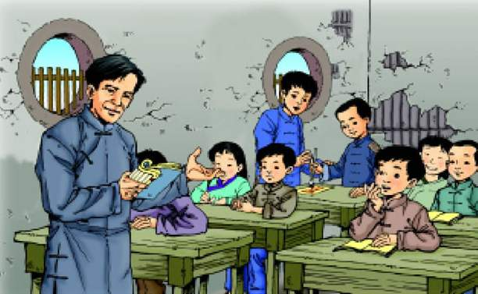
再见

Slide 24
读一读
春蚕到死丝方尽，蜡炬成灰泪始干。
恩师始人不可缺少的机遇。

Slide 25

甘泉的来源
谆谆教诲胜亲情，
滴滴甘泉启慧灵。师爱无私红烛照，
真真心意赞园丁。

Slide 26
学习目标
1.正确、流利、有感情地朗读课文。
2.认识并正确、规范地书写本课的生字，理解由生字组成的词语。
3.学习课文，理解“师恩”一词，了解启蒙老师田老师对作者的巨大影响：使他成功地走上了文学之路。感受作者对老师的理解、敬佩和感激之情。

